Slide 1
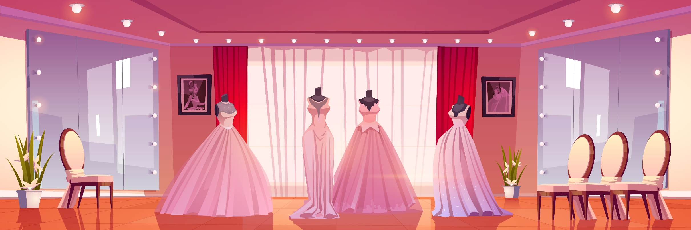
TRƯỜNG TIỂU HỌC LÊ TRỌNG TẤN
QUẬN BÌNH TÂN
TOÁN
TOÁN
Chủ đề
Chủ đề
CÁC PHÉP TÍNH VỚI SỐ TỰ NHIÊN
CÁC PHÉP TÍNH VỚI SỐ TỰ NHIÊN

Slide 2
TRƯỜNG TIỂU HỌC LÊ TRỌNG TẤN
QUẬN BÌNH TÂN
TOÁN
TOÁN
Bài 42:
Bài 42:
TÌM HAI SỐ KHI BIẾT TỔNG VÀ HIỆU CỦA HAI SỐ ĐÓ
TÌM HAI SỐ KHI BIẾT TỔNG VÀ HIỆU CỦA HAI SỐ ĐÓ
(2 Tiết – Tiết 2)

Slide 3
YÊU CẦU CẦN ĐẠT
YÊU CẦU CẦN ĐẠT
1.
1.
Học sinh nhận biết được bài toán tìm hai số khi biết tổng và hiệu của hai số đó và giải được bài toán.
2.
2.
Vận dụng để giải quyết các vấn đề đơn giản liên quan đến bài toán tìm hai số khi biết tổng và hiệu hai số đó.
3.
3.
Học sinh có cơ hội phát triển năng lực tư duy và lập luận toán học, giao tiếp toán học, mô hình hóa toán học, giải quyết vấn đề toán học và các phẩm chất nhân ái, chăm chỉ, trách nhiệm.

Slide 4
Khởi động
Khởi động

Slide 5
AI NHANH HƠN?
AI NHANH HƠN?
TRÒ CHƠI :
TRÒ CHƠI :
Luật chơi:
Luật chơi:
Giáo viên viết 4 phép tính bất kì lên bảng tìm tổng và hiệu.
Học sinh các tổ cùng nhau tiếp sức hoàn thành phép tính.
Tổ hoàn thành trước tiên là tổ chiến thắng.

Slide 6
AI NHANH HƠN?
AI NHANH HƠN?
TRÒ CHƠI :
TRÒ CHƠI :
 | Tổ 1 | Tổ 2 | Tổ 3 | Tổ 4
Tổng | .?. | 135 | 4 600 | 100
Hiệu | .?. | 15 | 600 | 100
Số bé | 45 | .?. | .?. | .?.
Số lớn | 55 | .?. | .?. | .?.
100
5
60
2 000
0
75
2 600
100
CÙNG KIỂM TRA KẾT QUẢ
Trò chơi bắt đầu
Trò chơi bắt đầu
CÙNG KIỂM TRA KẾT QUẢ

Slide 7
Luyện tập
Luyện tập

Slide 8
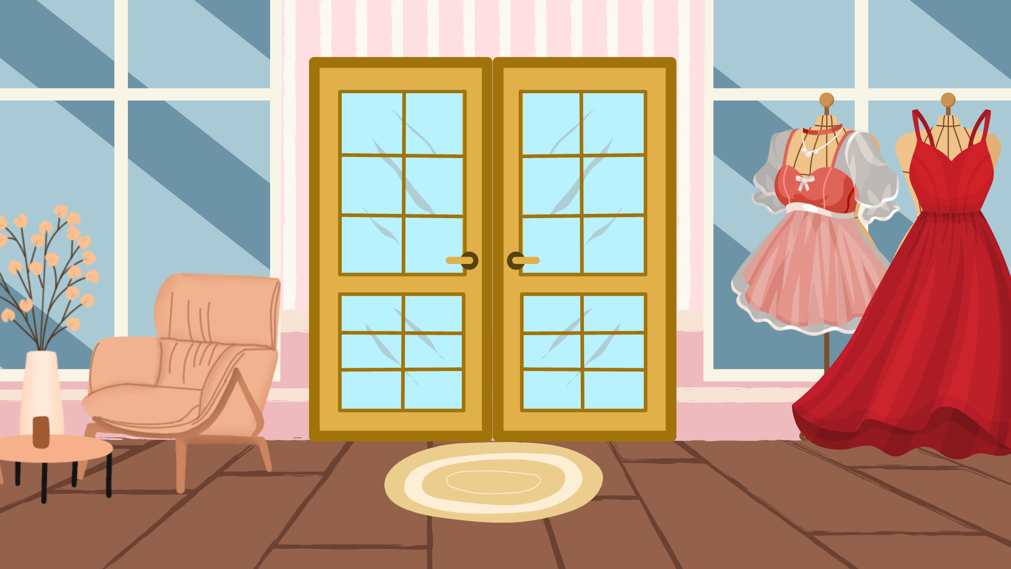
Tổ 1 và Tổ 2 thu hoạch được tất cả 65 kg rau. Số rau thu hoạch của Tổ 1 nhiều hơn Tổ 2 là 7 kg. Hỏi mỗi tổ thu hoạch được bao nhiêu ki-lô-gam rau?
1
TA CÓ:
Thực hiện cá nhân
Tổ 1
→ Số lớn (Tổ 1 nhiều hơn Tổ 2)
Tổ 2
→ Số bé
65 kg rau
→ Tổng (Khối lượng rau Tổ 1 và Tổ 2 thu hoạch)
7 kg rau
→ Hiệu (Khối lượng rau Tổ 1 nhiều hơn Tổ 2).

Slide 9
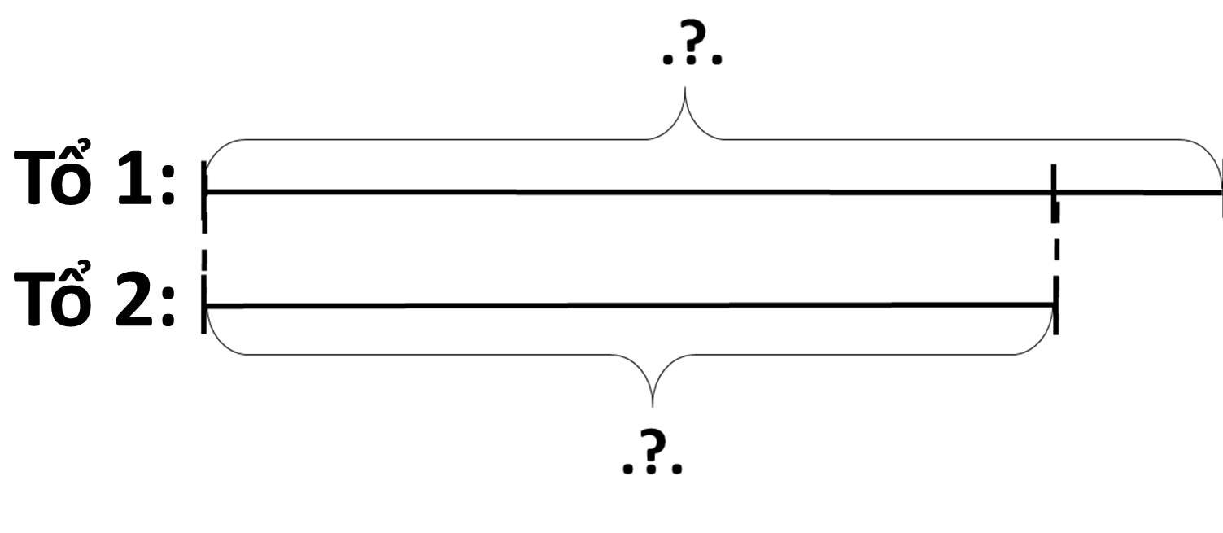
1
Tổ 1 và Tổ 2 thu hoạch được tất cả 65 kg rau. Số rau thu hoạch của Tổ 1 nhiều hơn Tổ 2 là 7 kg. Hỏi mỗi tổ thu hoạch được bao nhiêu ki-lô-gam rau?
Ta có thể tóm tắt bài toán bằng sơ đồ đoạn thẳng:
65 kg
7kg

Slide 10
1
Tổ 1 và Tổ 2 thu hoạch được tất cả 65 kg rau. Số rau thu hoạch của Tổ 1 nhiều hơn Tổ 2 là 7 kg. Hỏi mỗi tổ thu hoạch được bao nhiêu ki-lô-gam rau?
Bài giải
(65 – 7) : 2 = 29
Tổ 2 thu được 24 kg rau.
29 + 7 = 36
Tổ 1 thu được 36 kg rau.

Slide 11
2
Khối lớp 4 và khối lớp 5 thu gom được tất cả 2 000 vỏ hộp để tái chế. Khối lớp 4 thu gom được ít hơn khối lớp 5 là 200 vỏ hộp. Hỏi mỗi khối lớp thu gom được bao nhiêu vỏ hộp?
TA CÓ:
Thực hiện cá nhân
Khối lớp 4
→ Số bé (Khối lớp 4 thu gom ít hơn khối lớp 5)
Khối lớp 5
→ Số lớn
2 000 vỏ hộp
→ Tổng (Vỏ hộp khối lớp 4 và khối lớp 5 thu gom được)
200 vỏ hộp
→ Hiệu (Vỏ hộp khối lớp 4 thu gom ít hơn khối lớp 5).

Slide 12
2
Khối lớp 4 và khối lớp 5 thu gom được tất cả 2 000 vỏ hộp để tái chế. Khối lớp 4 thu gom được ít hơn khối lớp 5 là 200 vỏ hộp. Hỏi mỗi khối lớp thu gom được bao nhiêu vỏ hộp?
Ta có thể tóm tắt bài toán bằng sơ đồ đoạn thẳng:
.?.
200 vỏ
Khối 4:
2000 vỏ
Khối 5:
.?.

Slide 13
2
Khối lớp 4 và khối lớp 5 thu gom được tất cả 2 000 vỏ hộp để tái chế. Khối lớp 4 thu gom được ít hơn khối lớp 5 là 200 vỏ hộp. Hỏi mỗi khối lớp thu gom được bao nhiêu vỏ hộp?
Bài giải
(65 – 7) : 2 = 29
Tổ 2 thu được 24 kg rau.
29 + 7 = 36
Tổ 1 thu được 36 kg rau.

Slide 14
Một khu vườn hình chữ nhật có chu vi 172 m. Chiều dài hơn chiều rộng 22 m. Tính chiều dài và chiều rộng của khu vườn đó.
3
Chu vi hình chữ nhật: 172 m.
Chiều dài hơn chiều rộng: 22 m.
Bài đã cho:
Hiệu của chiều dài và chiều rộng
Cần phải tìm:
Chiều dài và chiều rộng.
Nếu biết thêm tổng của chiều dài và chiều rộng thì tìm được chiều dài và chiều rộng (Bài toán Tổng – Hiệu)

Slide 15
Một khu vườn hình chữ nhật có chu vi 172 m. Chiều dài hơn chiều rộng 22 m. Tính chiều dài và chiều rộng của khu vườn đó.
3
Bước 1: Tìm tổng của chiều dài và chiều rộng.
→ Một nửa chu vi khu vườn
Bước 2: Tìm chiều dài và chiều rộng.
THỰC HỆN CÁ NHÂN

Slide 16
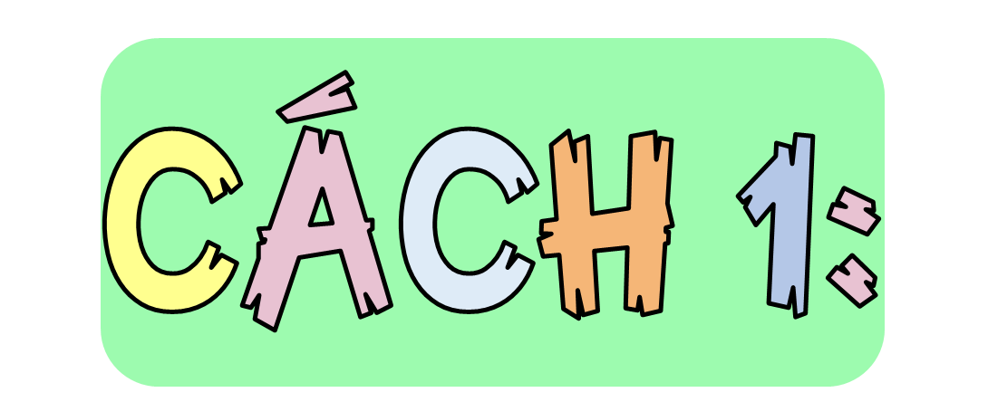
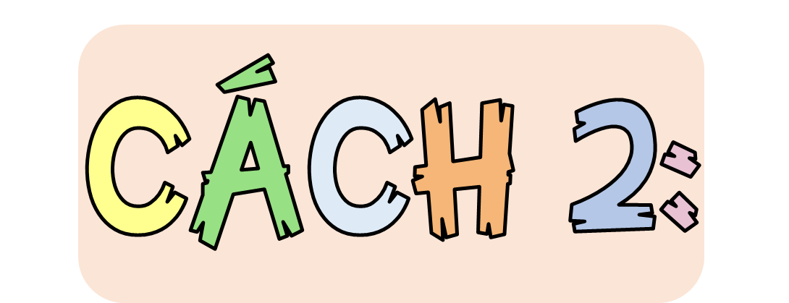
3
Một khu vườn hình chữ nhật có chu vi 172 m. Chiều dài hơn chiều rộng 22 m. Tính chiều dài và chiều rộng của khu vườn đó.
Bài giải
Nửa chu vi khu vườn hình chữ nhật là:
172 : 2 = 86 (m)
(86 – 22) : 2 = 32
(86 + 22) : 2 = 54
Chiều rộng khu vườn dài 32 m.
Chiều dài khu vườn dài 54 m.
32 + 22 = 54
54 - 22 = 32
Chiều dài khu vườn dài 54 m.
Chiều rộng khu vườn dài 32 m.

Slide 17
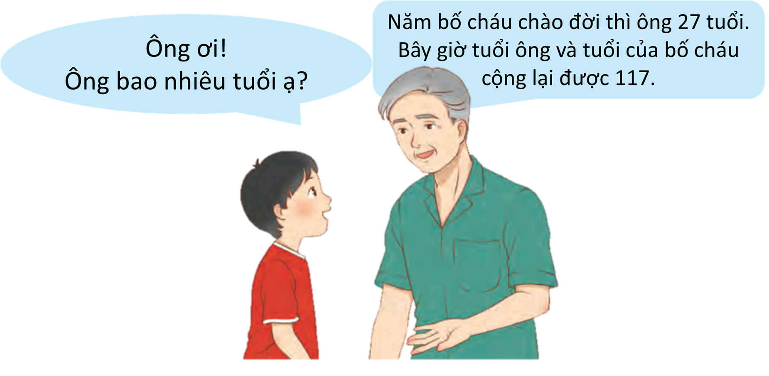
Em hãy giúp bạn tính tuổi ông.
THỰC HỆN CÁ NHÂN
THỰC HỆN CÁ NHÂN
Bài đã cho:
Tổng và hiệu của tuổi của ông và bố.
Cần phải tìm:
Tuổi của ông (Số lớn).

Slide 18
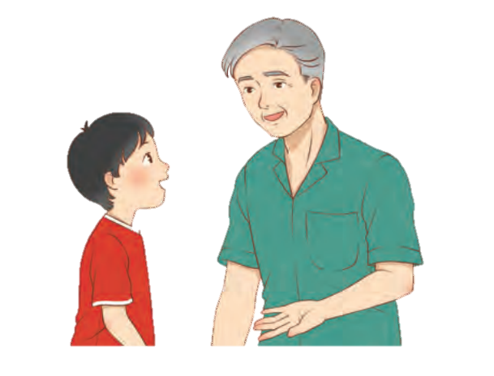
Em hãy giúp bạn tính tuổi ông.
Bài giải
(117 – 27) : 2 = 45
(117 + 27) : 2 = 72
Tuổi của bố là 45 tuổi.
Tuổi của ông là 72 tuổi.
45 + 27 = 72
Tuổi của ông là 72 tuổi.

Slide 19
Củng
cố
Củng
cố

Slide 20
Tìm Tổng của hai số
biết Số lớn là 723; Số bé là 3
VÍ DỤ:
VÍ DỤ:
Câu 1:
Câu 1:
363
360
726
720
Notes:
GV CLICK CHUỘT VÀO KHUNG ĐÁP ÁN → XUẤT HIỆN KẾT QUẢ ĐÚNG/SAI

Slide 21
Tìm Số lớn
biết Tổng là 770, Hiệu là 30
Câu 2:
Câu 2:
740
370
800
400
Notes:
GV CLICK CHUỘT VÀO KHUNG ĐÁP ÁN → XUẤT HIỆN KẾT QUẢ ĐÚNG/SAI

Slide 22
Tìm Số bé
biết Tổng là 770, Hiệu là 30
Câu 3:
Câu 3:
740
370
800
400
Notes:
GV CLICK CHUỘT VÀO KHUNG ĐÁP ÁN → XUẤT HIỆN KẾT QUẢ ĐÚNG/SAI

Slide 23
TẠM BIỆT VÀ HẸN GẶP LẠI
TẠM BIỆT VÀ HẸN GẶP LẠI

